Slide 1
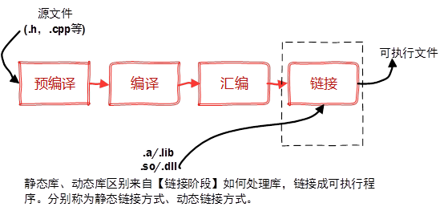
C++静态库
【静态库】，是因为在链接阶段，库中目标文件所含的所有将被程序使用的函数的机器码被copy到最终的可执行文件中。因此对应的链接方式称为静态链接
静态库特点总结：
l 静态库对函数库的链接是放在编译时期完成的。
l 程序在运行时与函数库再无瓜葛，移植方便。
l 运行效率相对就快些
l 占用磁盘和内存空间.，因为所有相关的目标文件与牵涉到的函数库被链接合成一个可执行文件。

Slide 2
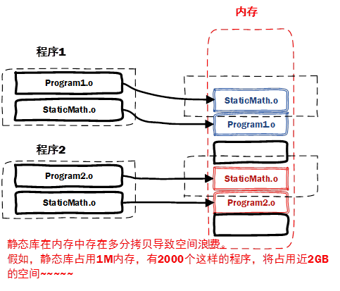
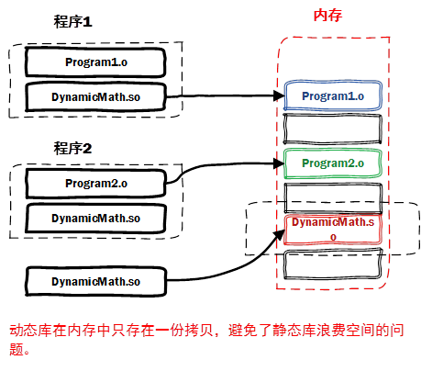
为什么还需要动态库
另一个问题是静态库对程序的更新、部署和发布页会带来麻烦。如果静态库liba.lib更新了，所以使用它的应用程序都需要重新编译、发布给用户（对于玩家来说，可能是一个很小的改动，却导致整个程序重新下载，全量更新）。
空间浪费是静态库的一个问题

Slide 3
C++动态库
动态库特点总结：
l 动态库把对一些库函数的链接载入推迟到程序运行的时期。
l 可以实现进程之间的资源共享。（因此动态库也称为共享库）
l 将一些程序升级变得简单。
它依赖的DLL模块也要存在，如果使用载入时动态链接，程序启动时发现DLL不存在，系统将终止程序并给出错误信息。
动态库在程序编译时并不会被连接到目标代码中，而是在程序运行是才被载入。可执行文件只包含它需要的函数的引用表，而不是所有的函数代码，只有在程序执行时, 那些需要的函数代码才被拷贝到内存中。动态库在程序运行是才被载入，也解决了静态库对程序的更新、部署和发布页会带来麻烦。用户只需要更新动态库即可，增量更新。
总的来说静态库是牺牲了空间效率，换取了时间效率，共享库是牺牲了时间效率换取了空间效率
转自[C++静态库与动态库(吴秦)] https://www.cnblogs.com/skynet/p/3372855.html

